Slide 1
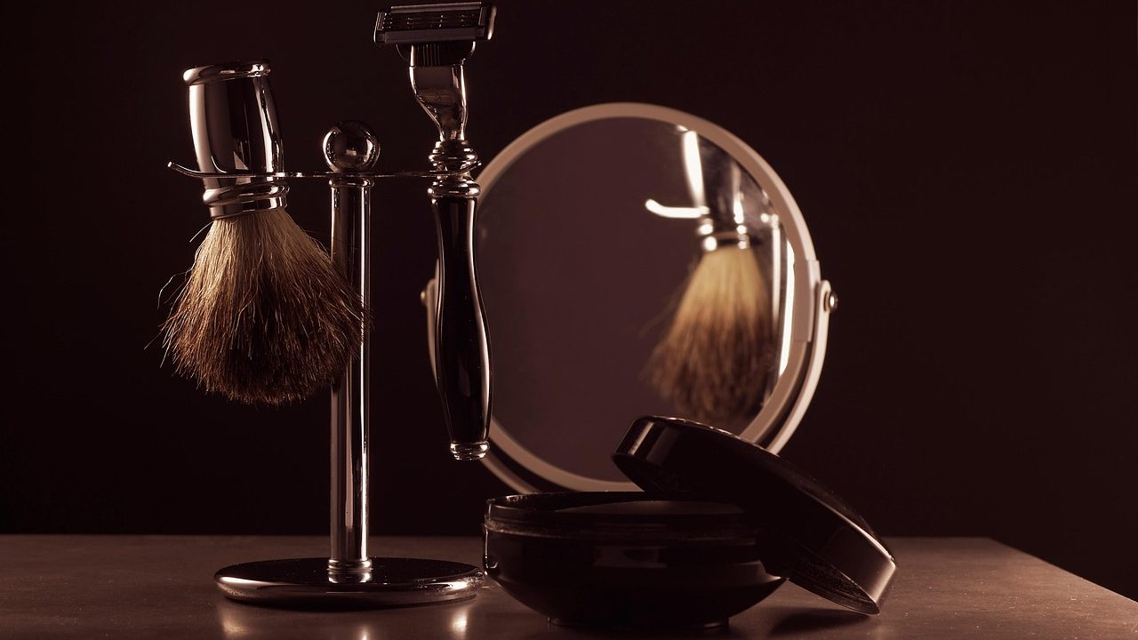
Comparación de
métodos de
depilación: del
afeitado al láser, con
Salud y Estética
Ver el OA en saludyestetica.lumbre.lat
Notes:
Objeto de aprendizaje de Lumbre · Salud y Estética
Enlace: https://saludyestetica.lumbre.lat/object/sye-c10-r01-oa03-metodos-de-depilacion

Slide 2
criterio
Salud y Estética
Ver el OA en saludyestetica.lumbre.lat
Notes:
Objeto de aprendizaje de Lumbre · Salud y Estética
Enlace: https://saludyestetica.lumbre.lat/object/sye-c10-r01-oa03-metodos-de-depilacion

Slide 3
Acerca de este OA · 1 de 2
Objetivo
Comparar afeitado, crema depilatoria, cera, pinzas, láser y luz pulsada por lo que hacen, lo que molestan, el cuidado posterior y su límite, y formular preguntas verificables antes de un servicio con láser o luz pulsada.
Descripción
Lección práctica para elegir un método de depilación con criterio: qué hace cada uno, qué cuidado pide después y qué preguntar antes de un procedimiento con láser o luz pulsada, sin prometer resultados.
Comparación de métodos de depilación: del afeitado al láser, con criterio
3 / 74
Notes:
Enlace al OA: https://saludyestetica.lumbre.lat/object/sye-c10-r01-oa03-metodos-de-depilacion

Slide 4
Acerca de este OA · 2 de 2
Autoría: Salud y Estética
Etiquetas: depilación · afeitado · cera · láser · luz pulsada · consentimiento
Comparación de métodos de depilación: del afeitado al láser, con criterio
4 / 74
Notes:
Continuación de «Acerca de este OA» (2 de 2).

Slide 5
Comparación de métodos de depilación: del afeitado al láser, con criterio · 1 de 3
Público y alcance
Personas que se depilan y profesionales de establecimientos de estética corporal que orientan sobre métodos o reciben clientes con dudas. No requiere experiencia previa, no habilita para operar equipos ni para ejercer una profesión sanitaria, y no sustituye la valoración de un profesional de la salud.
Comparación de métodos de depilación: del afeitado al láser, con criterio
5 / 74

Slide 6
Comparación de métodos de depilación: del afeitado al láser, con criterio · 2 de 3
Sofía —caso ficticio, nombre inventado— tiene una boda en tres semanas y ve un paquete de «depilación definitiva» en una vitrina. La recepcionista le dice que con unas cuantas sesiones se olvidará del rastrojo para siempre. Sofía no sabe si el precio es bueno, si le va a doler o si el resultado será el que le prometen. Llama a una amiga, busca reseñas y encuentra opiniones para todos los gustos.
Comparación de métodos de depilación: del afeitado al láser, con criterio
6 / 74
Notes:
Continuación de «Comparación de métodos de depilación: del afeitado al láser, con criterio» (2 de 3).

Slide 7
Comparación de métodos de depilación: del afeitado al láser, con criterio · 3 de 3
Lo que no encuentra es una comparación que le diga qué hace cada método, qué cuidado pide después y qué preguntar antes de acostarse en una camilla. Esta lección es esa comparación. No elige por ella ni le promete piel perfecta: le da una tabla para decidir y un guion para conversar con el proveedor sin quedarse con la duda.
Comparación de métodos de depilación: del afeitado al láser, con criterio
7 / 74
Notes:
Continuación de «Comparación de métodos de depilación: del afeitado al láser, con criterio» (3 de 3).

Slide 8
Depilar no es lo mismo que cuidar la piel · 1 de 2
Depilarse es retirar el vello de una zona del cuerpo. Los métodos difieren en dónde actúan: unos cortan el vello en la superficie, otros lo arrancan desde la raíz y otros usan luz para afectar el folículo. Ninguno es «el mejor» en abstracto: el mejor es el que encaja con la zona, el tiempo disponible, la tolerancia a la molestia y el riesgo que la persona acepta. La decisión de depilarse tampoco es obligatoria; la presión por un ideal estético no es una indicación de nada. Comparar no es elegir el más caro ni el más nuevo: es poner sobre la mesa qué se gana y qué se acepta perder con cada opción.
Comparación de métodos de depilación: del afeitado al láser, con criterio
8 / 74

Slide 9
Depilar no es lo mismo que cuidar la piel · 2 de 2
La Oficina para la Salud de la Mujer de EE. UU. describe la presión por ideales «estrictos e irreales» y recuerda que aceptar cómo te ves es más saludable que cambiar constantemente (F-040). Esa idea sirve para ordenar la conversación: primero se decide si se quiere depilar y para qué; después se compara el método. Un servicio no debería vender la depilación como requisito para estar presentable, ni prometer un resultado que no puede controlar. La pregunta útil no es «¿cuál es el más definitivo?», sino «¿qué hace este método, qué me va a pedir después y qué riesgo acepto?».
Comparación de métodos de depilación: del afeitado al láser, con criterio
9 / 74
Notes:
Continuación de «Depilar no es lo mismo que cuidar la piel» (2 de 2).

Slide 10
Afeitado y crema depilatoria: lo más accesible · 1 de 4
El afeitado corta el vello al ras de la piel con una hoja. Es rápido, barato y se puede hacer en casa, pero el vello vuelve a asomar pronto y la piel puede quedar con comezón o pequeños cortes. La hoja debe estar limpia y en buen estado, y conviene usar agua o un producto que facilite el deslizamiento. No se comparte la rasuradora. Después se enjuaga, se seca y se aplica una crema suave si la piel lo pide; si hay ardor o ronchas, se suspende el producto. La ventaja es el control: se hace en casa, en el momento y con el cuidado que cada quien decide.
Comparación de métodos de depilación: del afeitado al láser, con criterio
10 / 74

Slide 11
Afeitado y crema depilatoria: lo más accesible · 2 de 4
La crema depilatoria actúa sobre el vello para debilitarlo y permitir que se retire con agua o una espátula. Es un cosmético: no detiene el crecimiento ni cambia el folículo. El Reglamento incluye los depilatorios entre los productos que se prueban por irritación (F-006) y prohíbe venderlos a granel (F-006). Antes de usarla se lee la etiqueta, se respeta el tiempo que indica y se prueba en una zona pequeña. Si la piel está irritada, con cortes o con ampollas, no es el momento de probar una crema nueva.
Comparación de métodos de depilación: del afeitado al láser, con criterio
11 / 74
Notes:
Continuación de «Afeitado y crema depilatoria: lo más accesible» (2 de 4).

Slide 12
Afeitado y crema depilatoria: lo más accesible · 3 de 4
Qué es y qué no es esta lección
Formación general, de carácter informativo. Compara métodos y enseña qué preguntar; no diagnostica, no indica un método para una persona concreta, no fija parámetros de equipo ni sustituye una consulta. No habilita para operar equipos ni para ejercer una profesión sanitaria.
Comparación de métodos de depilación: del afeitado al láser, con criterio
12 / 74
Notes:
Continuación de «Afeitado y crema depilatoria: lo más accesible» (3 de 4).

Slide 13
Afeitado y crema depilatoria: lo más accesible · 4 de 4
El láser no es un cosmético de cabina
El láser y la luz pulsada son procedimientos con indicación y riesgo: dolor, ampollas, infección, cambios de pigmentación, cicatriz rara. No se prometen resultados y no se aplican sin evaluación, prueba en zona pequeña y protección ocular.
La comparación se escribe
Una tabla con seis métodos y cuatro columnas —qué hace, qué molesta, qué cuidado pide, qué límite tiene— vale más que diez reseñas. Llénala con lo que el proveedor responda por escrito.
Comparación de métodos de depilación: del afeitado al láser, con criterio
13 / 74
Notes:
Continuación de «Afeitado y crema depilatoria: lo más accesible» (4 de 4).

Slide 14
Cera y pinzas: arrancar desde la raíz · 1 de 2
La cera adhiere el vello y lo arranca desde la raíz. El resultado dura más que el afeitado y el vello vuelve más suave, pero el tirón duele y la zona queda roja y sensible unas horas. La cera caliente exige control de temperatura para no quemar; la cera tibia o las bandas frías son alternativas. En cualquier caso, la piel debe estar limpia y sin irritación, y el vello debe tener el largo que pide el producto. Si la zona está inflamada o con heridas, la cera espera. La cera en casa ahorra dinero, pero exige leer las instrucciones y no improvisar con temperatura ni con zonas delicadas.
Comparación de métodos de depilación: del afeitado al láser, con criterio
14 / 74

Slide 15
Cera y pinzas: arrancar desde la raíz · 2 de 2
Las pinzas sirven para vellos aislados, cejas o zonas pequeñas; no son prácticas para piernas completas. Se usan limpias, con buena luz y sin excavar en la piel: hurgar en un vello enterrado deja una herida que puede infectarse. Después de arrancar, la zona pide calma, limpieza y evitar fricción. Ni la cera ni las pinzas prometen eliminar el vello para siempre: son métodos temporales, y decirlo es parte de un servicio honesto. El vello que vuelve a salir bajo la piel no se arranca con una aguja en casa.
Comparación de métodos de depilación: del afeitado al láser, con criterio
15 / 74
Notes:
Continuación de «Cera y pinzas: arrancar desde la raíz» (2 de 2).

Slide 16
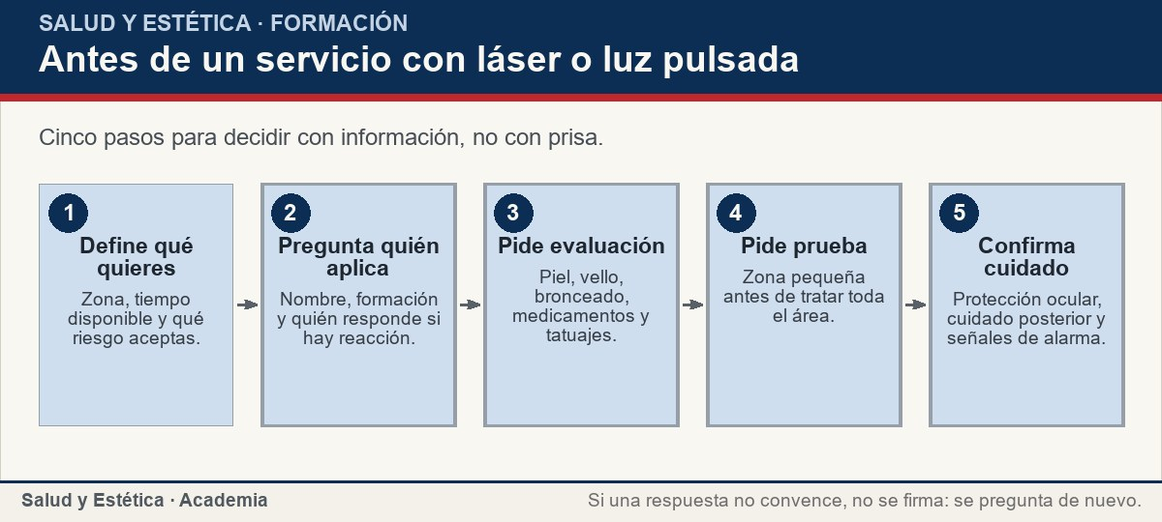
Cera y pinzas: arrancar desde la raíz
Cinco pasos para decidir con información, no con prisa.
Ver imagen original en el OA
Notes:
Imagen del OA: assets/fig-1-flujo.jpg
Texto alternativo: Antes de un servicio con láser o luz pulsada
Pie: Cinco pasos para decidir con información, no con prisa.
Enlace: https://saludyestetica.lumbre.lat/object/sye-c10-r01-oa03-metodos-de-depilacion

Slide 17
Láser y luz pulsada: procedimiento con indicación y riesgo · 1 de 3
El láser y la luz pulsada son otra categoría. La FDA describe los láseres médicos como dispositivos que usan fuentes de luz enfocadas para tratar o retirar tejido, con usos cosméticos como la depilación, y enumera riesgos: dolor, infección, sangrado, cicatriz y cambios de color de la piel (F-039). No son cosméticos: no se aplican como una crema, sino que un equipo emite luz sobre la piel. La luz pulsada es un sistema distinto del láser, que también usa luz, incluida infrarroja y visible (F-039). La diferencia importa porque el nombre del equipo no dice nada sobre la formación de quien lo opera ni sobre la evaluación que hace.
Comparación de métodos de depilación: del afeitado al láser, con criterio
17 / 74

Slide 18
Láser y luz pulsada: procedimiento con indicación y riesgo · 2 de 3
Health Canada añade a esa lista ampollas, moretones e hinchazón, enrojecimiento e inflamación, reactivación de herpes, infecciones bacterianas, cambios temporales o permanentes de pigmentación, cicatriz rara y reacción a cremas anestésicas (F-039).
También señala que la eficacia depende de la formación y habilidad de quien usa el equipo, del color de la piel y del vello, y de la zona tratada; no hay garantía de que funcione en todas las personas (F-039). Por eso el láser se presenta como procedimiento con indicación y riesgo, no como un extra de cabina.
Comparación de métodos de depilación: del afeitado al láser, con criterio
18 / 74
Notes:
Continuación de «Láser y luz pulsada: procedimiento con indicación y riesgo» (2 de 3).

Slide 19
Láser y luz pulsada: procedimiento con indicación y riesgo · 3 de 3
Los parámetros del equipo, el número de sesiones y los intervalos los define el proveedor con criterio profesional; esta lección no los fija ni los inventa.
Comparación de métodos de depilación: del afeitado al láser, con criterio
19 / 74
Notes:
Continuación de «Láser y luz pulsada: procedimiento con indicación y riesgo» (3 de 3).

Slide 20
Láser y luz pulsada: procedimiento con indicación y riesgo
Comparación de métodos de depilación. No es una recomendación: es una tabla para decidir y preguntar.
Comparación de métodos de depilación: del afeitado al láser, con criterio
20 / 74
Notes:
Título completo de la tabla que sigue.

Slide 21
Tabla · 1 de 2
Método | Qué hace | Cuidado posterior | Límite
Afeitado | Corta el vello al ras con una hoja | Enjuagar, secar y crema suave | Rastrojo pronto; cortes e irritación
Crema depilatoria | Debilita el vello para retirarlo | Enjuagar y seguir la etiqueta | No detiene el crecimiento; puede irritar
Cera | Arranca el vello desde la raíz | Calma, limpieza y ropa holgada | Dolor; piel sensible unas horas
Comparación de métodos de depilación: del afeitado al láser, con criterio
21 / 74
Notes:
Tabla del OA: Tabla
Enlace: https://saludyestetica.lumbre.lat/object/sye-c10-r01-oa03-metodos-de-depilacion

Slide 22
Tabla · 2 de 2
Método | Qué hace | Cuidado posterior | Límite
Pinzas | Arranca vellos aislados | Limpiar la zona y no hurgar | Lenta; no sirve para zonas grandes
Láser | Usa luz enfocada sobre el folículo | Seguir las indicaciones del proveedor | Riesgo; resultado variable; varias sesiones
Luz pulsada | Usa luz no láser sobre el folículo | Seguir las indicaciones del proveedor | No es cosmético; riesgo y respuesta variable
Comparación de métodos de depilación: del afeitado al láser, con criterio
22 / 74
Notes:
Tabla del OA: Tabla
Enlace: https://saludyestetica.lumbre.lat/object/sye-c10-r01-oa03-metodos-de-depilacion

Slide 23
El guion de preguntas antes de un servicio · 1 de 2
Antes de reservar, conviene preguntar quién aplica el equipo y qué formación tiene; si evalúan la piel, el color y el grosor del vello, el bronceado, los métodos previos y el historial médico; si harán una prueba en una zona pequeña; qué resultado realista ofrecen —varias sesiones, mantenimiento, respuesta variable—; y quién usa protección ocular durante la sesión (F-039). Son preguntas que se responden con hechos, no con adjetivos. Si la respuesta es «no se preocupe», no es una respuesta. La evaluación previa es lo que separa un procedimiento de una venta.
Comparación de métodos de depilación: del afeitado al láser, con criterio
23 / 74

Slide 24
El guion de preguntas antes de un servicio · 2 de 2
También hay que preguntar por el cuidado posterior y por las señales que obligan a llamar: ampollas, dolor que aumenta, enrojecimiento que se extiende, secreción, fiebre o un cambio de color que no cede. Y pedir por escrito qué incluye el paquete, quién responde si hay una reacción y qué pasa si se cancela. Quién puede aplicar láser o luz pulsada depende de la entidad federativa y de si el servicio es médico: esta lección no fija ese requisito; pregunte a la autoridad sanitaria de su entidad y exija que el establecimiento lo explique.
Comparación de métodos de depilación: del afeitado al láser, con criterio
24 / 74
Notes:
Continuación de «El guion de preguntas antes de un servicio» (2 de 2).

Slide 25
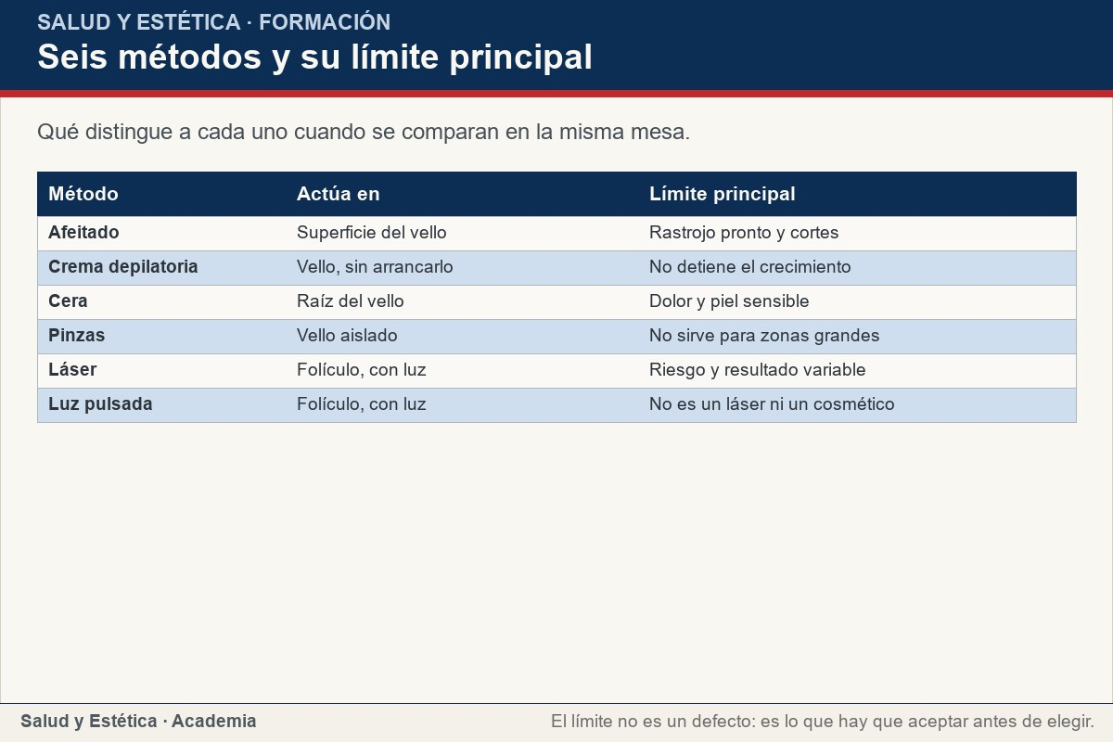
El guion de preguntas antes de un servicio
Qué distingue a cada uno cuando se comparan en la misma mesa.
Ver imagen original en el OA
Notes:
Imagen del OA: assets/fig-2-matriz.jpg
Texto alternativo: Seis métodos y su límite principal
Pie: Qué distingue a cada uno cuando se comparan en la misma mesa.
Enlace: https://saludyestetica.lumbre.lat/object/sye-c10-r01-oa03-metodos-de-depilacion

Slide 26
Cuidado posterior y cuándo consultar · 1 de 2
Después de cualquier método, la piel puede estar rosada y sensible. El afeitado y la cera piden limpieza, sequedad y ropa holgada; el láser y la luz pulsada pueden dejar enrojecimiento o hinchazón que el proveedor debe explicar cómo manejar. No se debe improvisar con productos nuevos ni cubrir una ampolla. Si el proveedor entrega instrucciones escritas, se siguen; si no las entrega, se piden antes de salir. La piel no necesita una rutina complicada: necesita que no la froten y que alguien sepa qué esperar.
Comparación de métodos de depilación: del afeitado al láser, con criterio
26 / 74

Slide 27
Cuidado posterior y cuándo consultar · 2 de 2
Se consulta si aparecen ampollas, dolor intenso, enrojecimiento que avanza, supuración, fiebre, un cambio de pigmentación que no mejora o una lesión que cambia de tamaño, forma o color. La Academia Americana de Dermatología describe la piel roja, caliente y dolorosa que se extiende como un cuadro que exige atención médica inmediata (F-014). En la zona tratada, un lunar o un tatuaje deben revisarse antes y después; si algo cambia, no se interpreta en casa. La decisión de volver a tratar se toma con el proveedor, no por insistencia del calendario.
Comparación de métodos de depilación: del afeitado al láser, con criterio
27 / 74
Notes:
Continuación de «Cuidado posterior y cuándo consultar» (2 de 2).

Slide 28
Sección
Cuidado posterior y cuándo consultar · Procedimiento: guion de seis preguntas verificables · Paso 1 de 6
Define tu objetivo
Escribe la zona, la fecha para la que quieres el resultado y qué estás dispuesta a tolerar: dolor, enrojecimiento, varias sesiones o mantenimiento. Si la fecha es muy próxima, pregunta qué riesgo implica un procedimiento con inflamación.
Comparación de métodos de depilación: del afeitado al láser, con criterio
28 / 74
Notes:
Recorrido: Procedimiento: guion de seis preguntas verificables
Paso 1 de 6: Define tu objetivo
Texto del paso: Escribe la zona, la fecha para la que quieres el resultado y qué estás dispuesta a tolerar: dolor, enrojecimiento, varias sesiones o mantenimiento. Si la fecha es muy próxima, pregunta qué riesgo implica un procedimiento con inflamación.
Enlace: https://saludyestetica.lumbre.lat/object/sye-c10-r01-oa03-metodos-de-depilacion

Slide 29
Sección
Cuidado posterior y cuándo consultar · Procedimiento: guion de seis preguntas verificables · Paso 2 de 6
Pregunta quién aplica
Pide nombre, rol y formación de quien opera el equipo. Pregunta quién responde si hay una reacción y quién supervisa. Si el proveedor no puede explicarlo, no es una señal para confiar más: es una señal para esperar.
Comparación de métodos de depilación: del afeitado al láser, con criterio
29 / 74
Notes:
Recorrido: Procedimiento: guion de seis preguntas verificables
Paso 2 de 6: Pregunta quién aplica
Texto del paso: Pide nombre, rol y formación de quien opera el equipo. Pregunta quién responde si hay una reacción y quién supervisa. Si el proveedor no puede explicarlo, no es una señal para confiar más: es una señal para esperar.
Enlace: https://saludyestetica.lumbre.lat/object/sye-c10-r01-oa03-metodos-de-depilacion

Slide 30
Sección
Cuidado posterior y cuándo consultar · Procedimiento: guion de seis preguntas verificables · Paso 3 de 6
Pide una evaluación
El proveedor debe revisar la piel, el color y el grosor del vello, el bronceado, los métodos previos, los medicamentos y el historial médico, incluidos tatuajes y lunares en la zona (F-039). Menciona embarazo, medicamentos o enfermedades cutáneas si las hay.
Comparación de métodos de depilación: del afeitado al láser, con criterio
30 / 74
Notes:
Recorrido: Procedimiento: guion de seis preguntas verificables
Paso 3 de 6: Pide una evaluación
Texto del paso: El proveedor debe revisar la piel, el color y el grosor del vello, el bronceado, los métodos previos, los medicamentos y el historial médico, incluidos tatuajes y lunares en la zona (F-039). Menciona embarazo, medicamentos o enfermedades cutáneas si las hay.
Enlace: https://saludyestetica.lumbre.lat/object/sye-c10-r01-oa03-metodos-de-depilacion

Slide 31
Sección
Cuidado posterior y cuándo consultar · Procedimiento: guion de seis preguntas verificables · Paso 4 de 6
Pide la prueba en zona pequeña
Antes de tratar toda el área, pregunta si harán una prueba y qué van a observar después. La prueba no elimina el riesgo, pero permite ver cómo responde tu piel y da información para decidir (F-039).
Comparación de métodos de depilación: del afeitado al láser, con criterio
31 / 74
Notes:
Recorrido: Procedimiento: guion de seis preguntas verificables
Paso 4 de 6: Pide la prueba en zona pequeña
Texto del paso: Antes de tratar toda el área, pregunta si harán una prueba y qué van a observar después. La prueba no elimina el riesgo, pero permite ver cómo responde tu piel y da información para decidir (F-039).
Enlace: https://saludyestetica.lumbre.lat/object/sye-c10-r01-oa03-metodos-de-depilacion

Slide 32
Sección
Cuidado posterior y cuándo consultar · Procedimiento: guion de seis preguntas verificables · Paso 5 de 6
Pregunta el resultado realista
Pide que te expliquen cuántas sesiones podrían hacer falta, si habrá mantenimiento y por qué la respuesta varía. Desconfía de la promesa de resultado definitivo en una sola sesión o de la frase «no duele nada» (F-039).
Comparación de métodos de depilación: del afeitado al láser, con criterio
32 / 74
Notes:
Recorrido: Procedimiento: guion de seis preguntas verificables
Paso 5 de 6: Pregunta el resultado realista
Texto del paso: Pide que te expliquen cuántas sesiones podrían hacer falta, si habrá mantenimiento y por qué la respuesta varía. Desconfía de la promesa de resultado definitivo en una sola sesión o de la frase «no duele nada» (F-039).
Enlace: https://saludyestetica.lumbre.lat/object/sye-c10-r01-oa03-metodos-de-depilacion

Slide 33
Sección
Cuidado posterior y cuándo consultar · Procedimiento: guion de seis preguntas verificables · Paso 6 de 6
Confirma seguridad y después
Pregunta quién usa protección ocular, qué cuidado sigue después y a quién llamar si aparecen ampollas, dolor que aumenta o enrojecimiento que se extiende. Pide por escrito qué incluye el paquete y qué pasa si cancelas.
Comparación de métodos de depilación: del afeitado al láser, con criterio
33 / 74
Notes:
Recorrido: Procedimiento: guion de seis preguntas verificables
Paso 6 de 6: Confirma seguridad y después
Texto del paso: Pregunta quién usa protección ocular, qué cuidado sigue después y a quién llamar si aparecen ampollas, dolor que aumenta o enrojecimiento que se extiende. Pide por escrito qué incluye el paquete y qué pasa si cancelas.
Enlace: https://saludyestetica.lumbre.lat/object/sye-c10-r01-oa03-metodos-de-depilacion

Slide 34
Sección
Cuidado posterior y cuándo consultar · Caso trabajado: la boda de Sofía · Paso 1 de 4
Los datos del caso
Caso ficticio. Sofía, nombre inventado, 29 años, quiere depilarse las piernas para una boda en tres semanas. Ve un paquete de «depilación definitiva» y no sabe si comprarlo. Tiene la piel morena y toma un medicamento que no recuerda para qué es.
Comparación de métodos de depilación: del afeitado al láser, con criterio
34 / 74
Notes:
Recorrido: Caso trabajado: la boda de Sofía
Paso 1 de 4: Los datos del caso
Texto del paso: Caso ficticio. Sofía, nombre inventado, 29 años, quiere depilarse las piernas para una boda en tres semanas. Ve un paquete de «depilación definitiva» y no sabe si comprarlo. Tiene la piel morena y toma un medicamento que no recuerda para qué es.
Enlace: https://saludyestetica.lumbre.lat/object/sye-c10-r01-oa03-metodos-de-depilacion

Slide 35
Sección
Cuidado posterior y cuándo consultar · Caso trabajado: la boda de Sofía · Paso 2 de 4
Qué compara
Escribe la tabla de seis métodos. Para la fecha, el afeitado y la crema son los que puede hacer en casa; la cera dura más pero deja la piel roja unas horas; el láser y la luz pulsada implican evaluación, prueba y riesgo de enrojecimiento o ampollas. No elige por precio: elige por lo que puede controlar.
Comparación de métodos de depilación: del afeitado al láser, con criterio
35 / 74
Notes:
Recorrido: Caso trabajado: la boda de Sofía
Paso 2 de 4: Qué compara
Texto del paso: Escribe la tabla de seis métodos. Para la fecha, el afeitado y la crema son los que puede hacer en casa; la cera dura más pero deja la piel roja unas horas; el láser y la luz pulsada implican evaluación, prueba y riesgo de enrojecimiento o ampollas. No elige por precio: elige por lo que puede controlar.
Enlace: https://saludyestetica.lumbre.lat/object/sye-c10-r01-oa03-metodos-de-depilacion

Slide 36
Sección
Cuidado posterior y cuándo consultar · Caso trabajado: la boda de Sofía · Paso 3 de 4
Qué pregunta
Llama al establecimiento y pregunta quién aplica el equipo, qué formación tiene, si evalúan su piel y su historial, si harán prueba en zona pequeña y qué resultado realista ofrecen. También pregunta por la protección ocular y por el cuidado posterior. Pide las respuestas por escrito.
Comparación de métodos de depilación: del afeitado al láser, con criterio
36 / 74
Notes:
Recorrido: Caso trabajado: la boda de Sofía
Paso 3 de 4: Qué pregunta
Texto del paso: Llama al establecimiento y pregunta quién aplica el equipo, qué formación tiene, si evalúan su piel y su historial, si harán prueba en zona pequeña y qué resultado realista ofrecen. También pregunta por la protección ocular y por el cuidado posterior. Pide las respuestas por escrito.
Enlace: https://saludyestetica.lumbre.lat/object/sye-c10-r01-oa03-metodos-de-depilacion

Slide 37
Sección
Cuidado posterior y cuándo consultar · Caso trabajado: la boda de Sofía · Paso 4 de 4
Qué decide
Sofía pospone la decisión de láser hasta después de la boda y resuelve la fecha con un método temporal, después de probar la crema en una zona pequeña. No porque el láser sea malo, sino porque no tiene la información ni el tiempo para evaluar su piel antes. La decisión queda documentada y puede retomarla con calma.
Comparación de métodos de depilación: del afeitado al láser, con criterio
37 / 74
Notes:
Recorrido: Caso trabajado: la boda de Sofía
Paso 4 de 4: Qué decide
Texto del paso: Sofía pospone la decisión de láser hasta después de la boda y resuelve la fecha con un método temporal, después de probar la crema en una zona pequeña. No porque el láser sea malo, sino porque no tiene la información ni el tiempo para evaluar su piel antes. La decisión queda documentada y puede retomarla con calma.
Enlace: https://saludyestetica.lumbre.lat/object/sye-c10-r01-oa03-metodos-de-depilacion

Slide 38
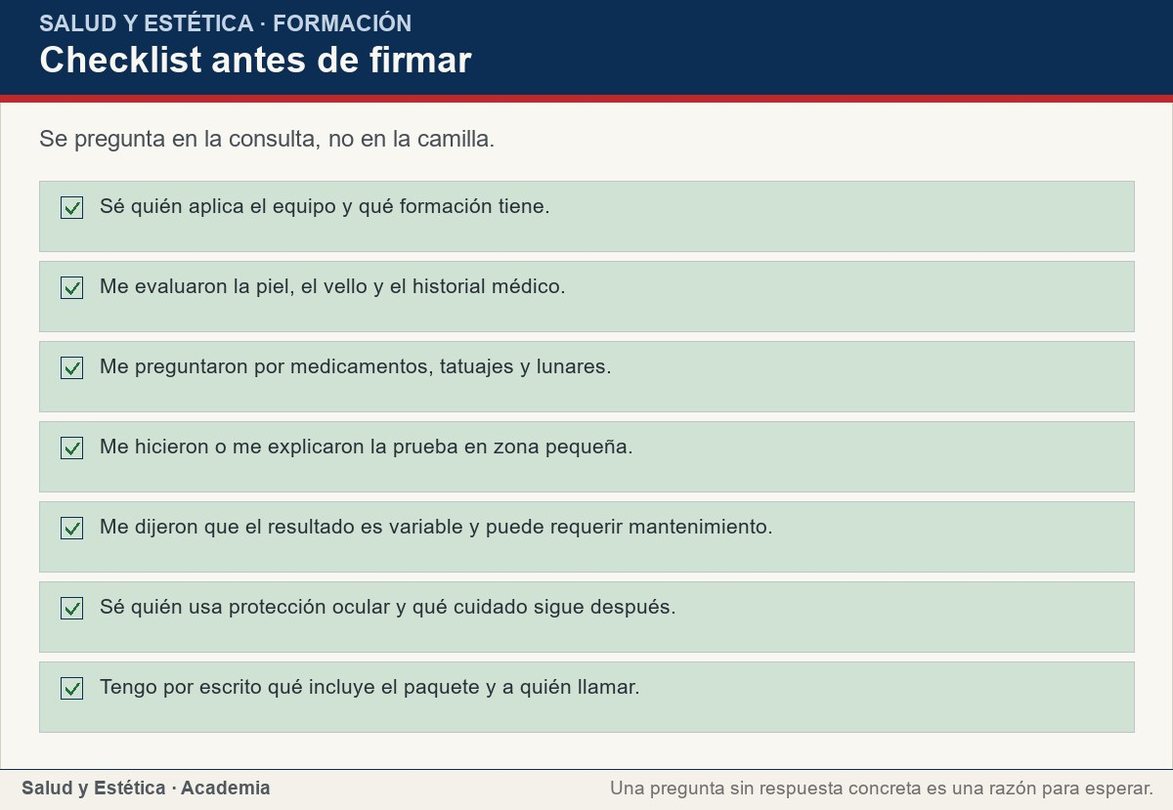
Cuidado posterior y cuándo consultar
Se pregunta en la consulta, no en la camilla.
Ver imagen original en el OA
Notes:
Imagen del OA: assets/fig-3-checklist.jpg
Texto alternativo: Checklist antes de firmar
Pie: Se pregunta en la consulta, no en la camilla.
Enlace: https://saludyestetica.lumbre.lat/object/sye-c10-r01-oa03-metodos-de-depilacion

Slide 39
Errores frecuentes · 1 de 2
•
Creer que el láser es un cosmético de cabina. Es un procedimiento con equipo, indicación y riesgo. No se compara con una crema ni se aplica sin evaluación.
•
Elegir solo por el precio del paquete. Un precio bajo no dice quién aplica, qué evaluación hace ni qué incluye si hay una reacción. Esas preguntas van primero.
•
No mencionar medicamentos, tatuajes o lunares. La evaluación del proveedor depende de esa información. Ocultarla no protege: reduce la calidad de la decisión.
Comparación de métodos de depilación: del afeitado al láser, con criterio
39 / 74

Slide 40
Errores frecuentes · 2 de 2
•
Usar crema depilatoria sobre piel irritada. El producto puede aumentar el ardor. La etiqueta y el sentido común piden esperar a que la piel esté sana.
•
Prometer «depilación definitiva» sin matices. La evidencia describe resultados variables y necesidad de mantenimiento. Prometer certeza es vender una expectativa falsa.
Comparación de métodos de depilación: del afeitado al láser, con criterio
40 / 74
Notes:
Continuación de «Errores frecuentes» (2 de 2).

Slide 41
Criterios para decidir · 1 de 3
1.
Si el proveedor promete resultado definitivo sin evaluación ni advertencias, busca otra opción.
2.
Si no te explican quién aplica el equipo, qué formación tiene y quién responde si hay una reacción, no reserves.
3.
Si tienes un lunar, un tatuaje o una lesión en la zona, menciónalo antes; el proveedor decide si se puede tratar o se deriva.
4.
Si la piel está irritada, con ampollas o con una herida, pospón cualquier método hasta que esté sana.
Comparación de métodos de depilación: del afeitado al láser, con criterio
41 / 74

Slide 42
Criterios para decidir · 2 de 3
5.
Si después del procedimiento aparece dolor que aumenta, ampollas, secreción o enrojecimiento que se extiende, consulta.
Límites y escalamiento
Busca valoración cuando aparezcan ampollas, dolor intenso, enrojecimiento que avanza, hinchazón que no cede, supuración, fiebre o un cambio de pigmentación persistente después de un procedimiento; cuando una lesión o un lunar en la zona cambie de tamaño, forma o color; o cuando una reacción a una crema anestésica no ceda.
Comparación de métodos de depilación: del afeitado al láser, con criterio
42 / 74
Notes:
Continuación de «Criterios para decidir» (2 de 3).

Slide 43
Criterios para decidir · 3 de 3
La Academia Americana de Dermatología indica atención médica inmediata para la piel roja, hinchada, caliente y dolorosa que se extiende (F-014), y Health Canada enumera ampollas, infección, cambios de pigmentación y cicatriz entre los efectos posibles del láser (F-039). Esta lección no clasifica urgencias ni indica tratamientos.
Guarda el nombre del equipo, la fecha, el producto usado y las instrucciones que te dieron.
Comparación de métodos de depilación: del afeitado al láser, con criterio
43 / 74
Notes:
Continuación de «Criterios para decidir» (3 de 3).

Slide 44
Actividad 1 · Opción múltiple
Sección: Comprueba lo que aprendiste
Un paquete promete «depilación definitiva en una sola sesión». ¿Cuál es la pregunta más útil antes de comprarlo?
A) Si el equipo es nuevo y de qué color es.
B) Quién aplica el equipo, qué formación tiene y cómo evalúa tu piel e historial.
C) Si hay descuento por pagar en efectivo.
D) Si el equipo es el más nuevo de la cabina.
Comparación de métodos de depilación: del afeitado al láser, con criterio
44 / 74
Notes:
Solución: B) Quién aplica el equipo, qué formación tiene y cómo evalúa tu piel e historial.
Explicación: La eficacia depende de la formación y habilidad de quien usa el equipo, y de la evaluación de la piel y el historial. La promesa de una sola sesión no sustituye esa información.
Evidencia: Health Canada: la eficacia depende de «the training and skill of the person using the device» y de la evaluación previa; no hay garantía para todas las personas (F-039).
Enlace al OA: https://saludyestetica.lumbre.lat/object/sye-c10-r01-oa03-metodos-de-depilacion

Slide 45
Actividad 2 · Opción múltiple
Sección: Comprueba lo que aprendiste
¿Cuál es la diferencia central entre una crema depilatoria y el láser?
A) La crema es un cosmético; el láser es un dispositivo médico con indicación y riesgo.
B) La crema elimina el vello para siempre; el láser solo lo acorta.
C) El láser es un cosmético porque se usa sobre la piel.
D) Los dos son procedimientos y exigen la misma evaluación.
Comparación de métodos de depilación: del afeitado al láser, con criterio
45 / 74
Notes:
Solución: A) La crema es un cosmético; el láser es un dispositivo médico con indicación y riesgo.
Explicación: La crema es un cosmético que actúa sobre el vello sin cambiar el folículo. El láser es un dispositivo que emite luz y tiene riesgos que deben explicarse.
Evidencia: FDA describe los láseres médicos como dispositivos; Health Canada enumera sus efectos secundarios (F-039). La crema depilatoria es un cosmético (F-001, F-006).
Enlace al OA: https://saludyestetica.lumbre.lat/object/sye-c10-r01-oa03-metodos-de-depilacion

Slide 46
Actividad 3 · Verdadero o falso
Sección: Comprueba lo que aprendiste
El láser y la luz pulsada son cosméticos porque se aplican sobre la piel.
A) Verdadero
B) Falso
Comparación de métodos de depilación: del afeitado al láser, con criterio
46 / 74
Notes:
Solución: Falso
Explicación: No se aplican como una crema: son equipos que emiten luz. La FDA los describe como dispositivos médicos y Health Canada enumera riesgos como ampollas, infección y cambios de pigmentación.
Evidencia: FDA, Medical Lasers, y Health Canada, Laser Hair Removal Safety Guidelines (F-039).
Enlace al OA: https://saludyestetica.lumbre.lat/object/sye-c10-r01-oa03-metodos-de-depilacion

Slide 47
Actividad 4 · Verdadero o falso
Sección: Comprueba lo que aprendiste
Una prueba en una zona pequeña y la revisión del historial forman parte de un servicio responsable de láser.
A) Verdadero
B) Falso
Comparación de métodos de depilación: del afeitado al láser, con criterio
47 / 74
Notes:
Solución: Verdadero
Explicación: La guía canadiense pide evaluar la piel, el vello, el bronceado, los métodos previos, el historial médico, los tatuajes y los lunares, y realizar una prueba antes de tratar toda la zona.
Evidencia: Health Canada: «Perform a patch test prior to full treatment» y evaluación previa del historial (F-039).
Enlace al OA: https://saludyestetica.lumbre.lat/object/sye-c10-r01-oa03-metodos-de-depilacion

Slide 48
Actividad 5 · Relacionar · 1 de 2
Sección: Comprueba lo que aprendiste
Relaciona cada método con su límite principal.
Columna A
1. Afeitado
2. Crema depilatoria
3. Cera
4. Láser
5. Pinzas
Columna B
A) No detiene el crecimiento del vello
Comparación de métodos de depilación: del afeitado al láser, con criterio
48 / 74
Notes:
Solución: Afeitado → Rastrojo pronto y riesgo de cortes
Crema depilatoria → No detiene el crecimiento del vello
Cera → Dolor y piel sensible unas horas
Láser → Resultado variable y riesgo de ampollas
Pinzas → Solo para vellos aislados
Evidencia: Cada método tiene un límite distinto; confundirlos lleva a expectativas falsas (F-039, F-006).
Enlace al OA: https://saludyestetica.lumbre.lat/object/sye-c10-r01-oa03-metodos-de-depilacion

Slide 49
Actividad 5 · Relacionar · 2 de 2
B) Dolor y piel sensible unas horas
C) Resultado variable y riesgo de ampollas
D) Solo para vellos aislados
E) Rastrojo pronto y riesgo de cortes
Comparación de métodos de depilación: del afeitado al láser, con criterio
49 / 74
Notes:
Continuación de «Actividad 5 · Relacionar» (2 de 2).

Slide 50
Actividad 6 · Completar la frase
Sección: Comprueba lo que aprendiste
El afeitado corta el vello en la ___, la cera lo arranca desde la ___, y el láser es un ___ médico, no un cosmético. Antes de tratar toda la zona se pide una ___ en una zona pequeña.
Comparación de métodos de depilación: del afeitado al láser, con criterio
50 / 74
Notes:
Solución: superficie · raíz · dispositivo · prueba
Explicación: Cada método actúa en un punto distinto del vello. El láser es un dispositivo médico y la prueba en zona pequeña es parte de la evaluación previa.
Evidencia: FDA describe los láseres como dispositivos médicos; Health Canada pide prueba antes del tratamiento completo (F-039).
Enlace al OA: https://saludyestetica.lumbre.lat/object/sye-c10-r01-oa03-metodos-de-depilacion

Slide 51
Actividad 7 · Clasificar · 1 de 2
Sección: Comprueba lo que aprendiste
Clasifica cada elemento según su lugar en la decisión.
Categorías
• Método temporal
• Procedimiento con equipo
• Antes de firmar
1. Afeitado con hoja limpia
2. Crema depilatoria
3. Cera tibia
Comparación de métodos de depilación: del afeitado al láser, con criterio
51 / 74
Notes:
Solución: 1. Afeitado con hoja limpia → Método temporal
2. Crema depilatoria → Método temporal
3. Cera tibia → Método temporal
4. Láser → Procedimiento con equipo
5. Luz pulsada → Procedimiento con equipo
6. Preguntar quién aplica y qué formación tiene → Antes de firmar
7. Pedir prueba en zona pequeña → Antes de firmar
8. Pedir por escrito qué incluye el paquete → Antes de firmar
Evidencia: Los métodos temporales se hacen en casa; el láser y la luz pulsada exigen evaluación y preguntas antes de firmar (F-039).
Enlace al OA: https://saludyestetica.lumbre.lat/object/sye-c10-r01-oa03-metodos-de-depilacion

Slide 52
Actividad 7 · Clasificar · 2 de 2
4. Láser
5. Luz pulsada
6. Preguntar quién aplica y qué formación tiene
7. Pedir prueba en zona pequeña
8. Pedir por escrito qué incluye el paquete
Clasifica cada elemento en una de las categorías.
Comparación de métodos de depilación: del afeitado al láser, con criterio
52 / 74
Notes:
Continuación de «Actividad 7 · Clasificar» (2 de 2).

Slide 53
Actividad 8 · Detective de errores
Sección: Comprueba lo que aprendiste
Marca la línea donde Sofía decide mal.
A) Comparo qué hace cada método y cuánto tiempo me deja el resultado.
B) Pregunto quién aplica el equipo y qué formación tiene.
C) Como el paquete dice «definitiva», no pregunto nada más y firmo.
D) Pido que me evalúen la piel y el historial antes de tratar.
E) Pregunto por la protección ocular y el cuidado posterior.
Comparación de métodos de depilación: del afeitado al láser, con criterio
53 / 74
Notes:
Solución: C) Como el paquete dice «definitiva», no pregunto nada más y firmo.
Explicación: La palabra «definitiva» no sustituye la evaluación ni las advertencias. Antes de firmar hay que preguntar quién aplica, cómo evalúa y qué riesgo existe.
Evidencia: Health Canada: no hay garantía de resultado y la eficacia depende de la formación de quien aplica (F-039).
Enlace al OA: https://saludyestetica.lumbre.lat/object/sye-c10-r01-oa03-metodos-de-depilacion

Slide 54
Revisión rápida · 1 de 2
Criterio de avance
Se considera superado con al menos 70% de acierto agregado en las actividades cubiertas.
Actividades cubiertas
• Opción múltiple · sye-c10-r01-oa03-metodos-de-depil-ex01
• Opción múltiple · sye-c10-r01-oa03-metodos-de-depil-ex02
• Verdadero o falso · sye-c10-r01-oa03-metodos-de-depil-ex03
• Verdadero o falso · sye-c10-r01-oa03-metodos-de-depil-ex04
• Relacionar · sye-c10-r01-oa03-metodos-de-depil-ex05
Comparación de métodos de depilación: del afeitado al láser, con criterio
54 / 74
Notes:
Compuerta de avance: Revisión rápida
Umbral declarado: 70%.
No se incluyen puntuaciones de ninguna sesión ni respuestas personales.
Enlace: https://saludyestetica.lumbre.lat/object/sye-c10-r01-oa03-metodos-de-depilacion

Slide 55
Revisión rápida · 2 de 2
• Completar la frase · sye-c10-r01-oa03-metodos-de-depil-ex06
• Clasificar · sye-c10-r01-oa03-metodos-de-depil-ex07
• Detective de errores · sye-c10-r01-oa03-metodos-de-depil-ex08
Al superar: Ya comparas los seis métodos y sabes qué preguntar antes de un servicio con láser o luz pulsada.
Si aún no se alcanza: Repasa la tabla comparativa y el guion de preguntas; vuelve a clasificar cada situación.
Comparación de métodos de depilación: del afeitado al láser, con criterio
55 / 74
Notes:
Continuación de «Revisión rápida» (2 de 2).

Slide 56
Actividad 9 · Reflexión
Sección: Comprueba lo que aprendiste
Escribe tu propia comparación con los seis métodos y cuatro columnas. Después anota tres preguntas que harías mañana a un proveedor de láser o luz pulsada. ¿Cuál de las respuestas te haría posponer la decisión?
Pregunta abierta · las respuestas personales no se incluyen en esta exportación.
Comparación de métodos de depilación: del afeitado al láser, con criterio
56 / 74
Notes:
Reflexión del OA: Escribe tu propia comparación con los seis métodos y cuatro columnas. Después anota tres preguntas que harías mañana a un proveedor de láser o luz pulsada. ¿Cuál de las respuestas te haría posponer la decisión?
No se exportan respuestas personales.
Enlace: https://saludyestetica.lumbre.lat/object/sye-c10-r01-oa03-metodos-de-depilacion

Slide 57
Juegos · Memoria de los métodos de depilación
Cara A | Cara B
Afeitado | Corta en la superficie; rastrojo pronto
Crema depilatoria | Cosmético que no detiene el crecimiento
Cera | Arranca desde la raíz; duele y deja rojo
Láser | Dispositivo médico; resultado variable
Antes de firmar | Quién aplica, evaluación, prueba y cuidado
Comparación de métodos de depilación: del afeitado al láser, con criterio
57 / 74
Notes:
Tabla del OA: Juegos · Memoria de los métodos de depilación
Enlace: https://saludyestetica.lumbre.lat/object/sye-c10-r01-oa03-metodos-de-depilacion

Slide 58
Juegos · Memoria de los métodos de depilación · Cómo practicar
Este es el contenido estático del juego. Para emparejar las cartas y practicar la interacción, abre el OA.
Abrir el juego en el OA
Comparación de métodos de depilación: del afeitado al láser, con criterio
58 / 74
Notes:
Juego de memoria: Juegos · Memoria de los métodos de depilación
Enlace: https://saludyestetica.lumbre.lat/object/sye-c10-r01-oa03-metodos-de-depilacion

Slide 59
Juegos · Tarjetas para comparar y preguntar · Tarjeta 1 de 5
Pregunta
¿Qué hace el afeitado y qué no?
Comparación de métodos de depilación: del afeitado al láser, con criterio
59 / 74
Notes:
Anverso: ¿Qué hace el afeitado y qué no?
Reverso: Corta el vello al ras. No arranca la raíz ni detiene el crecimiento; el rastrojo vuelve pronto y puede irritar.
Enlace: https://saludyestetica.lumbre.lat/object/sye-c10-r01-oa03-metodos-de-depilacion

Slide 60
Juegos · Tarjetas para comparar y preguntar · Tarjeta 1 de 5 · Respuesta
Respuesta
Corta el vello al ras. No arranca la raíz ni detiene el crecimiento; el rastrojo vuelve pronto y puede irritar.
Comparación de métodos de depilación: del afeitado al láser, con criterio
60 / 74
Notes:
Respuesta de la tarjeta 1.

Slide 61
Juegos · Tarjetas para comparar y preguntar · Tarjeta 2 de 5
Pregunta
¿La crema depilatoria es permanente?
Comparación de métodos de depilación: del afeitado al láser, con criterio
61 / 74
Notes:
Anverso: ¿La crema depilatoria es permanente?
Reverso: No. Es un cosmético que debilita el vello para retirarlo; el folículo sigue activo y el vello vuelve a crecer.
Enlace: https://saludyestetica.lumbre.lat/object/sye-c10-r01-oa03-metodos-de-depilacion

Slide 62
Juegos · Tarjetas para comparar y preguntar · Tarjeta 2 de 5 · Respuesta
Respuesta
No. Es un cosmético que debilita el vello para retirarlo; el folículo sigue activo y el vello vuelve a crecer.
Comparación de métodos de depilación: del afeitado al láser, con criterio
62 / 74
Notes:
Respuesta de la tarjeta 2.

Slide 63
Juegos · Tarjetas para comparar y preguntar · Tarjeta 3 de 5
Pregunta
¿Qué riesgos tiene el láser?
Comparación de métodos de depilación: del afeitado al láser, con criterio
63 / 74
Notes:
Anverso: ¿Qué riesgos tiene el láser?
Reverso: Dolor, ampollas, infección, cambios de pigmentación, cicatriz rara, reactivación de herpes y reacción a cremas anestésicas, entre otros.
Enlace: https://saludyestetica.lumbre.lat/object/sye-c10-r01-oa03-metodos-de-depilacion

Slide 64
Juegos · Tarjetas para comparar y preguntar · Tarjeta 3 de 5 · Respuesta
Respuesta
Dolor, ampollas, infección, cambios de pigmentación, cicatriz rara, reactivación de herpes y reacción a cremas anestésicas, entre otros.
Comparación de métodos de depilación: del afeitado al láser, con criterio
64 / 74
Notes:
Respuesta de la tarjeta 3.

Slide 65
Juegos · Tarjetas para comparar y preguntar · Tarjeta 4 de 5
Pregunta
¿Qué preguntas hacer antes de firmar?
Comparación de métodos de depilación: del afeitado al láser, con criterio
65 / 74
Notes:
Anverso: ¿Qué preguntas hacer antes de firmar?
Reverso: Quién aplica y qué formación tiene, cómo evalúa tu piel e historial, si hará prueba en zona pequeña, qué resultado realista ofrece y qué cuidado sigue.
Enlace: https://saludyestetica.lumbre.lat/object/sye-c10-r01-oa03-metodos-de-depilacion

Slide 66
Juegos · Tarjetas para comparar y preguntar · Tarjeta 4 de 5 · Respuesta
Respuesta
Quién aplica y qué formación tiene, cómo evalúa tu piel e historial, si hará prueba en zona pequeña, qué resultado realista ofrece y qué cuidado sigue.
Comparación de métodos de depilación: del afeitado al láser, con criterio
66 / 74
Notes:
Respuesta de la tarjeta 4.

Slide 67
Juegos · Tarjetas para comparar y preguntar · Tarjeta 5 de 5
Pregunta
¿Cuándo se consulta después de un procedimiento?
Comparación de métodos de depilación: del afeitado al láser, con criterio
67 / 74
Notes:
Anverso: ¿Cuándo se consulta después de un procedimiento?
Reverso: Si hay ampollas, dolor que aumenta, enrojecimiento que se extiende, secreción, fiebre o un cambio de pigmentación que no mejora.
Enlace: https://saludyestetica.lumbre.lat/object/sye-c10-r01-oa03-metodos-de-depilacion

Slide 68
Juegos · Tarjetas para comparar y preguntar · Tarjeta 5 de 5 · Respuesta
Respuesta
Si hay ampollas, dolor que aumenta, enrojecimiento que se extiende, secreción, fiebre o un cambio de pigmentación que no mejora.
Comparación de métodos de depilación: del afeitado al láser, con criterio
68 / 74
Notes:
Respuesta de la tarjeta 5.

Slide 69
Para dominar este tema
Comparar métodos de depilación no es buscar el más fuerte ni el más barato: es saber qué hace cada uno, qué cuidado pide y qué límite tiene. Escribe hoy tu tabla de seis filas y cuatro columnas, y lleva tres preguntas a un proveedor de láser o luz pulsada: quién aplica, cómo evalúa tu piel e historial, y qué resultado realista ofrece. Si la respuesta promete certeza sin evaluación, espera. Después de cualquier método, si aparece ampolla, dolor que aumenta, enrojecimiento que se extiende o secreción, consulta. Con esta comparación y este guion cierras el curso con una decisión documentada, no con una corazonada.
Comparación de métodos de depilación: del afeitado al láser, con criterio
69 / 74

Slide 70
Fuentes y estado de revisión · 1 de 5
Fuentes consultadas:
F-039 · FDA, Medical Lasers (2023), y Health Canada, Laser Hair Removal – Safety Guidelines for Facility Owners and Operators (2011) · https://www.fda.gov/radiation-emitting-products/surgical-and-therapeutic-products/medical-lasers · consulta: 2026-10-25 · alcance: Alcance internacional: Estados Unidos y Canadá. Define el láser como dispositivo médico, enumera riesgos y factores de eficacia, y recomienda evaluación, prueba y protección ocular. No es normativa mexicana ni fija parámetros de equipo.
Comparación de métodos de depilación: del afeitado al láser, con criterio
70 / 74

Slide 71
Fuentes y estado de revisión · 2 de 5
F-001 · Ley General de Salud, Título Décimo Segundo, Capítulo IX, artículos 269 y 270 (texto vigente, última reforma DOF 15-01-2026) · https://www.diputados.gob.mx/LeyesBiblio/pdf/LGS.pdf · consulta: 2026-10-25 · alcance: Alcance federal en México: definición de producto cosmético y prohibición de atribuirle acciones de medicamentos. No regula equipos de láser ni sustituye la normativa sanitaria aplicable.
Comparación de métodos de depilación: del afeitado al láser, con criterio
71 / 74
Notes:
Continuación de «Fuentes y estado de revisión» (2 de 5).

Slide 72
Fuentes y estado de revisión · 3 de 5
F-006 · Reglamento de Control Sanitario de Productos y Servicios, Título Vigésimo Segundo (DOF 09-08-1999) y Acuerdo de sustancias prohibidas y restringidas (DOF 21-05-2010) · https://salud.gob.mx/unidades/cdi/nom/compi/rcsps.html · consulta: 2026-10-25 · alcance: Alcance federal en México: los depilatorios son productos de perfumería y belleza, se prueban por irritación y no se venden a granel. No fija concentraciones ni tiempos de uso.
Comparación de métodos de depilación: del afeitado al láser, con criterio
72 / 74
Notes:
Continuación de «Fuentes y estado de revisión» (3 de 5).

Slide 73
Fuentes y estado de revisión · 4 de 5
F-040 · Office on Women's Health (HHS), Body image · https://www.womenshealth.gov/mental-health/body-image-and-mental-health/body-image · consulta: 2026-10-25 · alcance: Alcance internacional: Estados Unidos. Describe la presión por ideales estéticos y la aceptación de la imagen corporal. No es normativa mexicana ni mide prevalencias.
Comparación de métodos de depilación: del afeitado al láser, con criterio
73 / 74
Notes:
Continuación de «Fuentes y estado de revisión» (4 de 5).

Slide 74
Fuentes y estado de revisión · 5 de 5
F-014 · American Academy of Dermatology, Cellulitis: overview · https://www.aad.org/public/diseases/a-z/cellulitis-overview · consulta: 2026-10-25 · alcance: Alcance internacional: piel roja, hinchada, caliente y dolorosa que exige atención médica inmediata. No es normativa mexicana.
Estado de revisión: Revisión editorial, 2026-10-25. Revisión por profesional sanitario: no realizada, pendiente.
Comparación de métodos de depilación: del afeitado al láser, con criterio
74 / 74
Notes:
Continuación de «Fuentes y estado de revisión» (5 de 5).

